Slide 1
РУКОВОДСТВО для специалистов, сопровождающих курсовую подготовку НА ПОРТАЛЕ ТОГИРРО portal.togirro.ru
ТОГИРРО, 2016

Slide 2
ЛОГИНЫ - СПЕЦИАЛИСТАМ
1. Методистам: Для получения логина/пароля и инструкций необходимо выслать на
portal.togirro@mail.ru
Ф.И.О., должность, рабочий (личный) электронный адрес и рабочий, мобильный телефон, с указанием что он является ответственным за внесение слушателей
Только после регистрации в системе методист получает возможность доступа к заполнению списков слушателей на дистанционный модуль и видит выполнение заданий слушателями своего района (города).

Slide 3
ЛОГИНЫ - СЛУШАТЕЛЯМ
2. Логины и пароли слушателям будут автоматически рассылаться на личную почту системой при регистрации методистом слушателя на портале. Логины и пароли будут действительны и на других курсах (если методист произведет запись слушателя в соответствующие курс и группу).
Методисты вносят на портал данные слушателей в систему (профиль слушателя), вносят их в курс и группу.

Slide 4
АВТОРИЗАЦИЯ
3. Дистанционные модули располагаются на портале: portal.togirro.ru

Slide 5
АВТОРИЗАЦИЯ
4. Вход производится по ссылке в верхнем правом углу экрана.

Slide 6
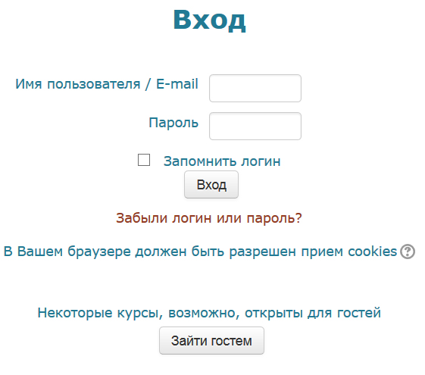
АВТОРИЗАЦИЯ ПОЛЬЗОВАТЕЛЕЙ (СЛУШАТЕЛЬ И МЕТОДИСТ)
5. Вносятся логин и пароль.

Slide 7
АВТОРИЗАЦИЯ
6. Если у слушателя нет логина и пароля, он может зайти на портал, но с ограничением доступа к курсам. Для этого он нажимает на соответствующую кнопку.

Slide 8
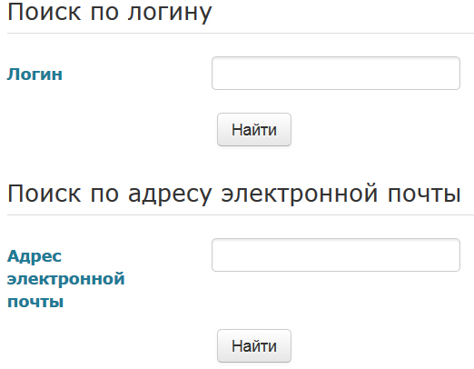
АВТОРИЗАЦИЯ
7. Если утерян логин или пароль, необходимо нажать на ссылку:
В появившейся форме в нижней строке внести электронный адрес, указанный при регистрации и нажать на кнопку «Найти».
Будет выслан временный пароль.

Slide 9
ДОБАВЛЕНИЕ СЛУШАТЕЛЯ В МОДУЛЬ
1. Добавления(е) слушателя в дистанционные модули состоит из трех этапов:
Первый «СИСТЕМА»– регистрация слушателя в самой системе (производится единожды, в дальнейшем может только редактироваться).
Второй «КУРС» – регистрация слушателя в курс.
Третий «ГРУППА» – добавление слушателя в группу, обучающуюся в установленный период.

Slide 10
ЭТАП 1. «СИСТЕМА» ДОБАВЛЕНИЕ СЛУШАТЕЛЯ
Первый этап– регистрация слушателя в самой системе.
Методистами используются списки слушателей по ГЗ.
По слушателям ДПУ - отправляются списки или же слушатель сам обращается в отдел организационного и дистанционного обеспечения ТОГИРРО.
После регистрации в системе слушатель получает на свой электронный адрес логин и пароль.

Slide 11
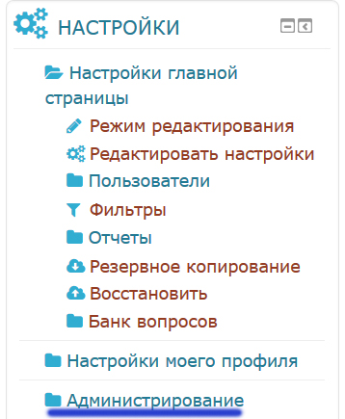
«СИСТЕМА»
Шаг 1. В блоке НАСТРОЙКИ нужно нажать на ссылку Администрирование.

Slide 12
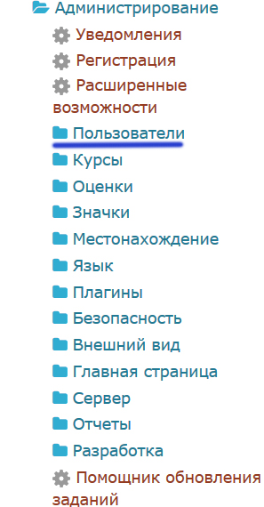
«СИСТЕМА»
ШАГ 2. Выбираем ссылку
«Пользователи»

Slide 13
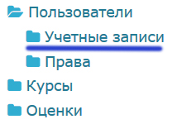
«СИСТЕМА»
Шаг 3. Выбираем ссылку «Учетные записи»

Slide 14
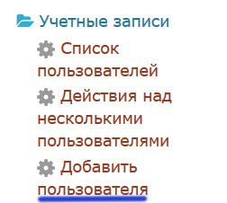
«СИСТЕМА»
Шаг 4. Выбираем ссылку «Добавить пользователя».

Slide 15
«СИСТЕМА»
Шаг 5. Заполняем профиль пользователя.
Заполняются только обязательные поля,
отмеченные звездочками:
1. Логин (используется емэйл слушателя)
2. Обязательно ставится «галочка» в поле «Создать пароль и уведомить пользователя», иначе система не отправит пользователю логин и пароль.
3. Имя
4. Фамилия
5. Адрес электронной почты (используется емэйл слушателя).
6. Район или город.

Slide 16
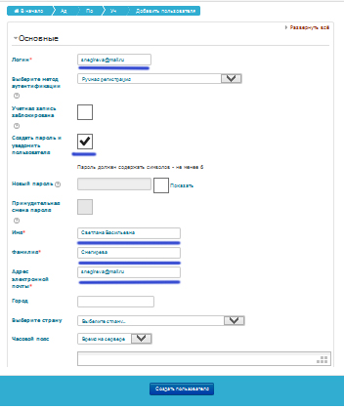
«СИСТЕМА»
Шаг 5. После заполнения всех обязательных полей нажмем на кнопку «Создать пользователя».
ВАЖНО: Слушатель должен иметь личный (не коллективный или чей-то) электронный адрес.
Если адрес пока не открыт, ввиду простоты создания предложите сделать почту на yandex.ru

Slide 17
«СИСТЕМА»
ВАЖНО:
Слушатель должен иметь личный (не коллективный или чей-то) электронный адрес.
Если адрес пока не открыт, ввиду простоты создания предложите сделать почту на yandex.ru или mail.ru
Методисты собирают емэйлы слушателей только по электронной почте от каждого, во избежание ошибок.

Slide 18
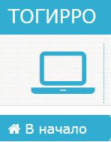
«СИСТЕМА»
Шаг 6. Изменяем данные профиля слушателя или проверяем его присутствие в системе.
Переход на главную страницу – в верхнем левом углу – клик на объект

Slide 19
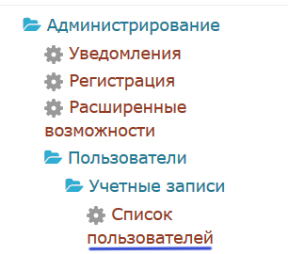
«СИСТЕМА»
Шаг 6. В разделе «НАСТРОЙКИ» последовательно открываем ссылки:
– Администрирование
– Пользователи
– Учетные записи
– Список пользователей.

Slide 20
«СИСТЕМА»
Шаг 7. В открывшемся поле вносим фамилию и нажимаем на кнопку
«Добавить фильтр».

Slide 21
«СИСТЕМА»
Шаг 7. Если пользователь был ранее правильно внесен в систему, он отобразится в списке в виде строки:
Для редактирования профиля нажмем на кнопку «шестеренка», изменим данные профиля слушателя, и нажмем на кнопку

Slide 22
«СИСТЕМА»
Шаг 8. Если не находим ранее внесенного пользователя, удаляем использованные фильтры поиска на странице «Список пользователей», нажимаем ссылку «Показать больше» и далее используем удобные фильтры.

Slide 23
ЭТАП 2. «КУРС»
Шаг 1. После внесения слушателей в систему, начинается внесение слушателей в курс.
Переходим на главную страницу, нажав на рисунок компьютера в левом верхнем углу.

Slide 24
«КУРС»
Шаг 2. Курсы (модули) разнесены по категориям (модули кафедры)
Выбираете раздел кафедры.
Например: Дистанционные модули кафедры дошкольного и начального образования,
МОДУЛЬ:

Slide 25
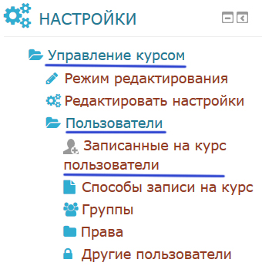
«КУРС»
Шаг 3. В разделе «Настройки» последовательно
открываем:
– «Управление курсом»
– «Пользователи»
– «Записанные на курс пользователи»

Slide 26
«КУРС»
Шаг 4. Нажимаем на кнопку «Запись пользователей на курс».

Slide 27
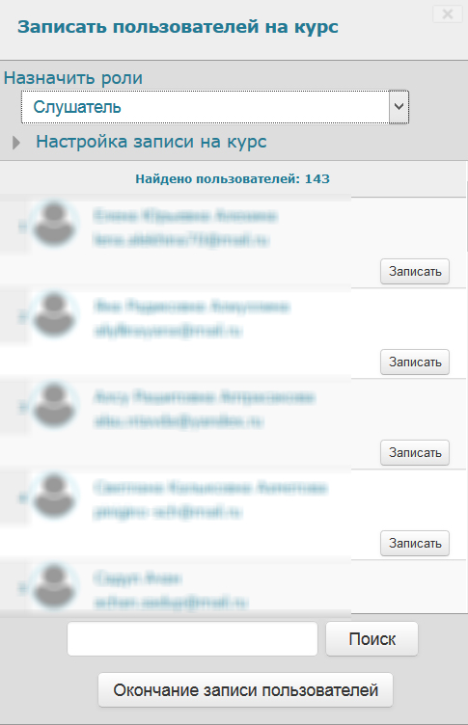
«КУРС»
Шаг 5. В строке «Назначить роли» должна стоять позиция «Слушатель».
В строку «Поиск» внесем фамилию слушателя, нажмем на кнопку. В списке появится строка слушателя. Нажмем на кнопку «Записать».

Slide 28
«КУРС»
Шаг 6. Если слушатель не нашелся, значит, слушатель не был внесен или были неверно заполнены поля его профиля.
По окончании записи слушателей нажмем на кнопку «Окончание записи пользователей».

Slide 29
«КУРС»
ВАЖНО: Часть пользователей уже внесена в систему (те, кто уже начал обучаться) и записана на курс и группы.
Проверьте наличие этих слушателей в списке записанных слушателей.
Внесенный слушатель может также «проявиться», если при внесении данных появится строка «Подобный емэйл уже используется».

Slide 30
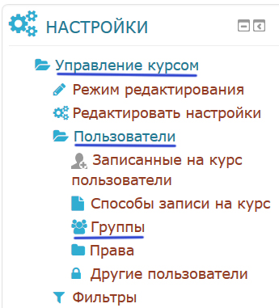
«ГРУППЫ»
Шаг. 1. Для записи занесенных в систему и курс слушателей зайдем в интересующий нас курс.
В блоке «Настройки»
– «Управление курсом»
– «Пользователи»
нажмем на ссылку «Группы»

Slide 31
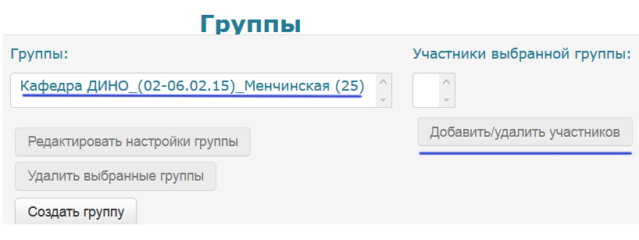
«ГРУППЫ»
Шаг 2. Если группа создана – выделяем эту группу в поле справа и нажимаем на кнопку
«Добавить/удалить участников».

Slide 32
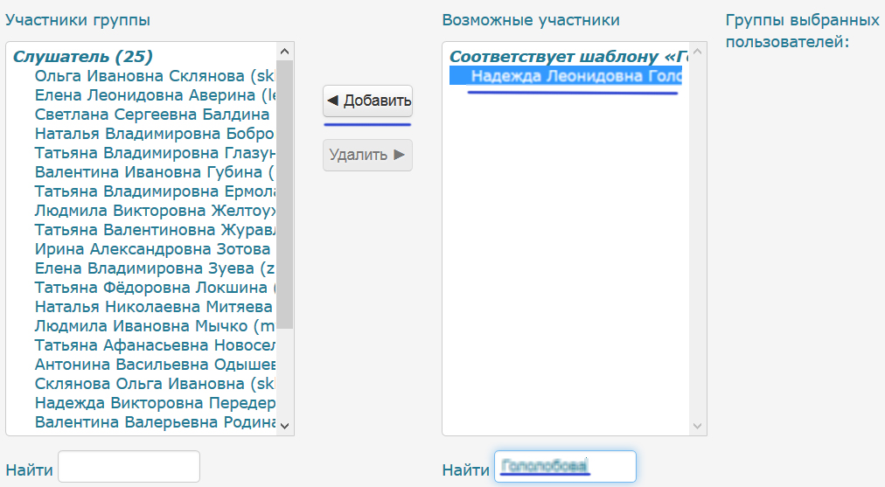
«ГРУППЫ»
Шаг 3. В правое поле «Найти» вносим фамилию слушателя, его данные появятся в правом поле, выделяем их , и нажимаем на кнопку «Добавить». Слушатель внесен в группу.

Slide 33
КОНТАКТЫ
ВСЕ ВОПРОСЫ, СВЯЗАННЫЕ С ТЕХНИЧЕСКИМ СОПРОВОЖДЕНИЕМ – отдел организационного и дистанционного обучения
на адрес portal.togirro@mail.ru
Тел. 8(3452)390-912
ВОПРОСЫ СОДЕРЖАНИЯ КУРСОВ – КАФЕДРЫ и ЦЕНТРЫ ТОГИРРО – телефоны на сайте ТОГИРРО - http://togirro.ru/kto_my/contact/spisok_tel_dol11.html
СПИСОЧНЫЙ СОСТАВ – тел. (3452)582034

